Slide 1
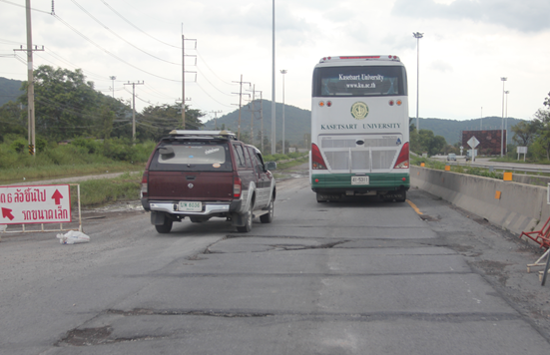
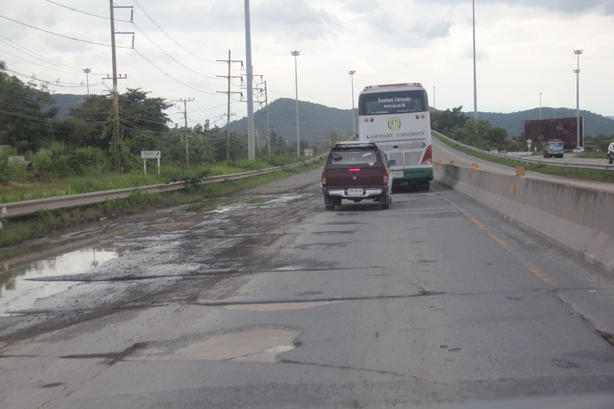
โครงการ………………………………………………
เปลี่ยนรูปให้เป็นปัจจุบันประจำสัปดาห์
ทุกวันจันทร์
ครั้งแรกขอรูปป้ายโครงการก่อนครับ
เปลี่ยนรูปให้เป็นปัจจุบันประจำสัปดาห์
ทุกวันจันทร์
ครั้งแรกขอรูปสภาพความเสียหาย
ทางหลวงหมายเลข........... สาย.................................................................................
ระหว่าง กม................. – กม................. ระยะทาง............กม.
สัญญาเลขที่ ............................... ลงวันที่.......................................
เริ่มสัญญา...................................... สิ้นสุดสัญญา.......................................
ระยะเวลาดำเนินการ...........วัน ค่างาน................................บาท
ดำเนินการโดย........................................ ผู้ควบคุมงาน......................................โทร.......................
สำนักทางหลวง........................................ แขวงการทาง..............................
ผลการดำเนินการ
แผนงาน........% ผลงาน..........% ช้าหรือเร็วกว่าแผน............%
ปัญหาอุปสรรค...............................................................................................................................

